Slide 1
Dobot 22 08 25
최선일, 황병욱

Slide 2
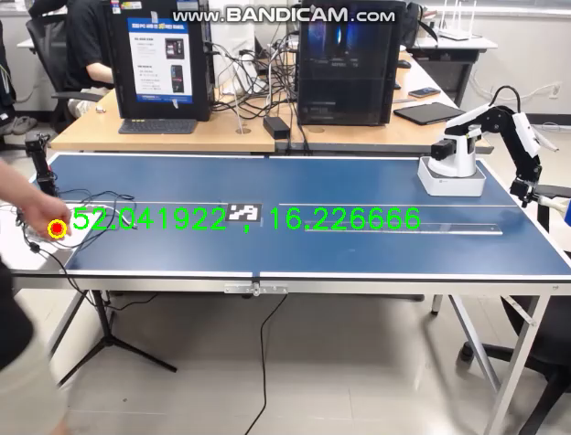
타격 모션 수정
J1을 45도로 꺽어 준비자세를 취하고 바로 타격하도록 타격 모션을 수정하였다.

Slide 3
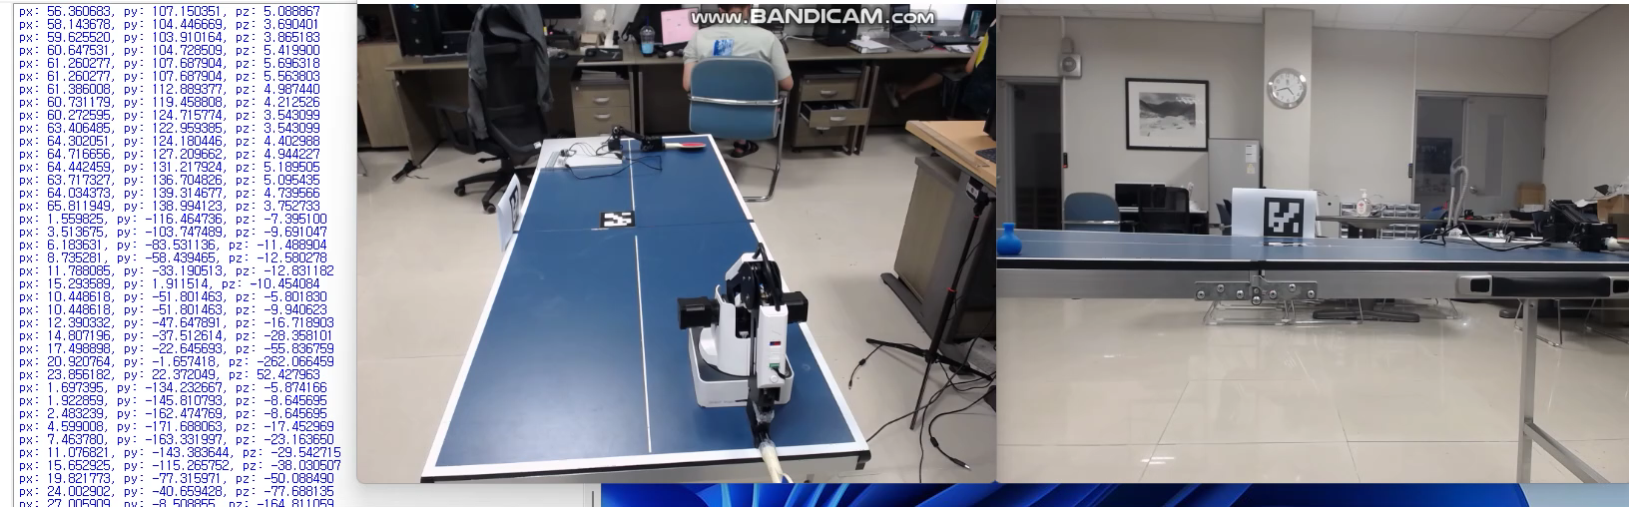
Z pose detection
아르코 마커를 탁구대 기준 yz 평면에 부착하여 탁구공의 z pose를 추출하였지만 오차가 심하여 결과가 만족스럽지 못하여 추가적인 보완이 필요하다.

Slide 4
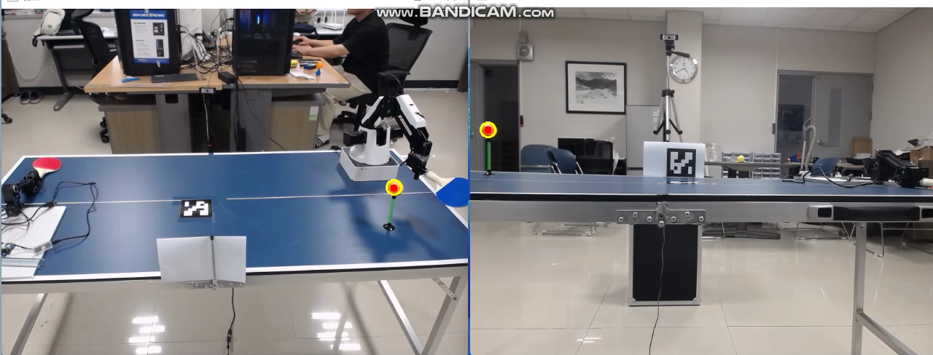
공중에 띄우기

Slide 5

공중에 띄우기

Slide 6
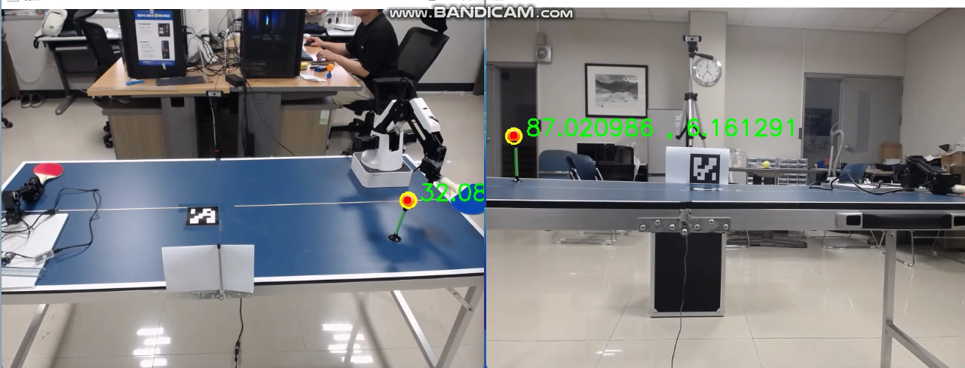
공중에 띄우기

